Slide 1
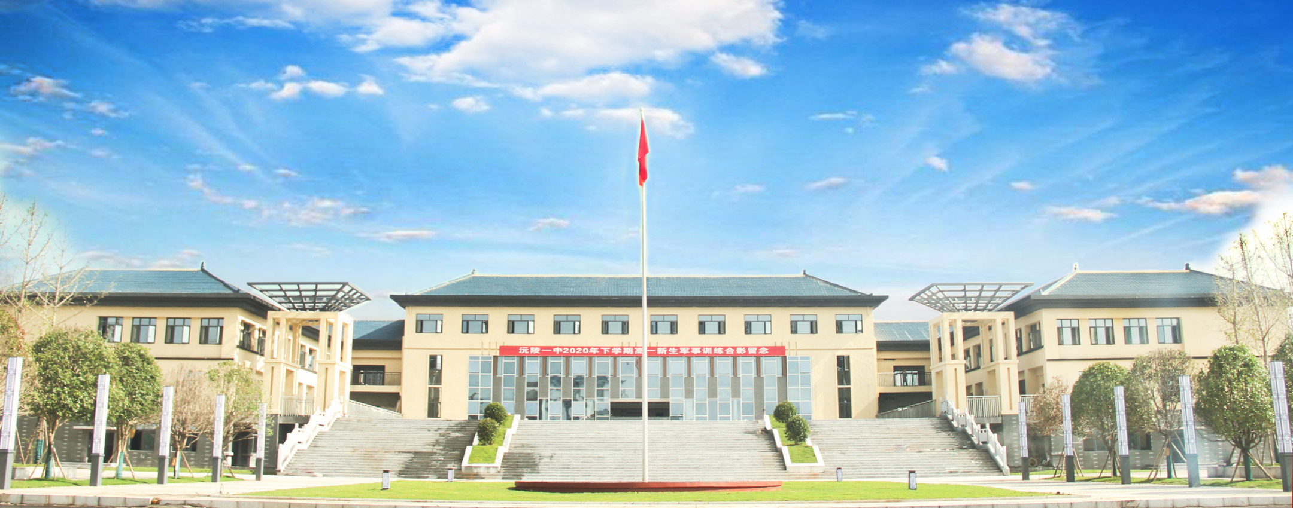
第一章 空间向量与立体几何
1.4.1 空间中点、直线和平面的向量表示
第3课时线线垂直、线面垂直、面面垂直

Slide 2
新课引入
上节课我们用直线的方向向量和法向量，解决了线线，线面，面面的平行问题？请个学生回答怎么解决的？

Slide 3
新课引入
上节课我们用直线的方向向量和法向量，解决了线线，类似平行，大家猜猜垂直会怎么样？

Slide 4
课堂探究
用直线的方向向量表示两条直线的垂直

Slide 5
课堂探究
用直线的方向向量与平面的法向量表示直线与平面垂直

Slide 6
课堂探究
用法向量解决平面与平面的垂直问题

Slide 7
例题解析
D₁
C₁
A₁
B₁
D
C
A
B

Slide 8
例题解析
D₁
C₁
A₁
B₁
D
C
A
B

Slide 9
例题解析
D₁
C₁
A₁
B₁
D
C
A
B

Slide 10
例题解析

Slide 11
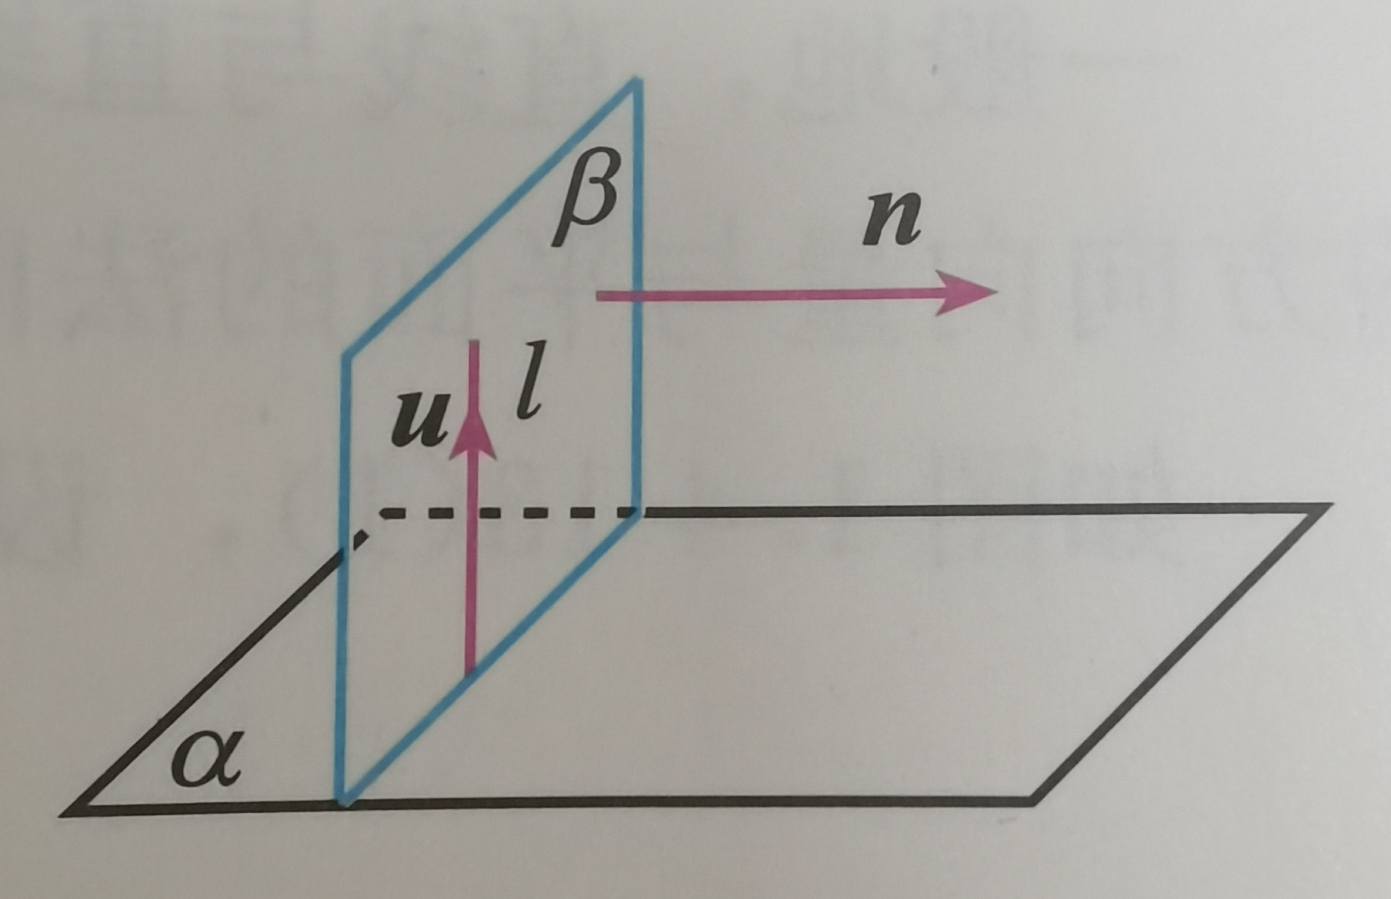
例题解析

Slide 12
练习巩固
A

Slide 13
练习巩固
C

Slide 14
练习巩固

Slide 15
练习巩固
4.书本P33 练习T3 求证垂直

Slide 16
课堂小结
你学到了什么？

Slide 17
作业布置
作业1：报纸第2期2版
作业2：P33练习123
作业3：预习下一节

